Slide 1
Análise exploratória de dados
Protocolo de GOTEMBURGO para Avaliação Clínica Básica da Coluna Lombarutilizado
para coleta de dados sociodemográficos e clínicos dos pacientes.

Slide 2
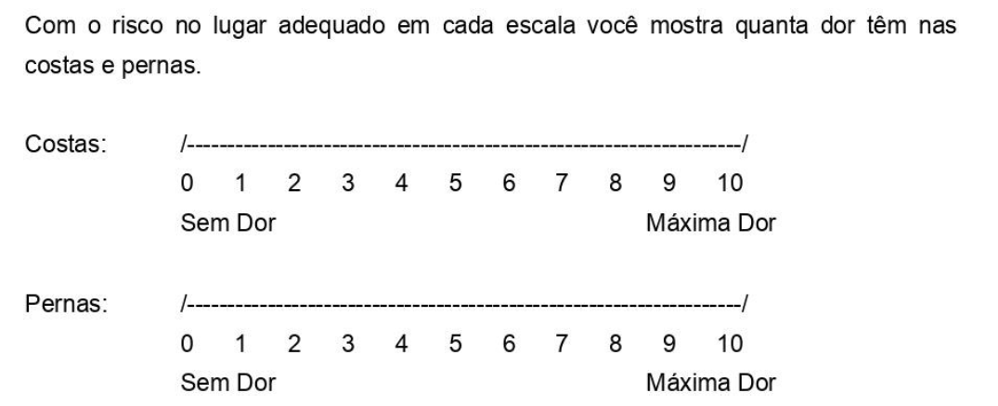
Quais as variáveis estão mais correlacionadas com Dor nas costas e Dor nas pernas?

Slide 3
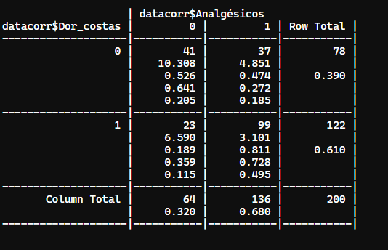
Dor nas costas – Correlação com variáveis binárias
Coeficiente de Phi
fatores | costas
Dor_costas | 1
Livrar_costas | 0.36
Analgésicos | 0.35
Dor_pernas | 0.32
Desempregado | 0.26
Retornar_trabalho | 0.19
Exemplo de Tabela Cruzada
DON0 | D0N1
D1N0 | D1N1
Dor nas costas x Analgésicos
Tabela Cruzada
demonimador | numerador | Frequência | Qtd_1_Denom | Qtd_0_Demon | D0N0 | D0N1 | D1N0 | D1N1
Dor_costas | Dor_costas | 1.00 | 128 | 79 | 79 | 0 | 0 | 128
Dor_costas | Livrar_costas | 0.92 | 111 | 16 | 7 | 9 | 9 | 102
Dor_costas | Analgésicos | 0.81 | 122 | 78 | 41 | 37 | 23 | 99
Dor_costas | Masc | 0.70 | 128 | 79 | 31 | 48 | 38 | 90
Dor_costas | Casado_Amasiado | 0.47 | 109 | 77 | 45 | 32 | 58 | 51
Dor_costas | Dor_pernas | 0.43 | 125 | 78 | 68 | 10 | 71 | 54
Dor_costas | Cirurgia_coluna | 0.42 | 115 | 75 | 48 | 27 | 67 | 48
Dor_costas | OutraDoenca | 0.42 | 118 | 78 | 53 | 25 | 69 | 49
Dor_costas | Solteiro | 0.39 | 109 | 77 | 43 | 34 | 66 | 43
Dor_costas | Fem | 0.30 | 128 | 79 | 48 | 31 | 90 | 38
Dor_costas | Fuma | 0.28 | 109 | 75 | 60 | 15 | 78 | 31

Slide 4
Dor nas costas – Correlação com variáveis contínuas
Coeficiente da correlação de ponto bisserial
Binaria | Ordinal | rpb
Dor_costas | Dor_costas_VAS | 1.00
Dor_costas | Tempo_dor_costas | 0.69
Dor_costas | Dor_pernas_VAS | 0.40
Dor_costas | QtCirColuna | 0.35
Dor_costas | Tempo_dor_pernas | 0.22
Dor_costas | IDADE | 0.08
Dor_costas | Trabalho_Cansativo | -0.03
Dor_costas | Se_SP_haquantosanos | -0.20
Dor_costas | Andar_velocidade | -0.40

Slide 5
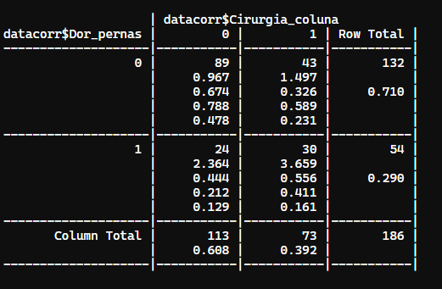
Dor nas pernas – Correlação com variáveis binárias
Coeficiente de Phi
fatores | pernas
Dor_pernas | 1
Livrar_perna | 0.34
Dor_costas | 0.32
Aposentado_Invalidez | 0.25
Analgésicos | 0.25
Retornar_trabalho | 0.24
Cirurgia_coluna | 0.21
Livrar_costas | -0.3
Exemplo de Tabela Cruzada
DON0 | D0N1
D1N0 | D1N1
Dor nas costas x Cirurgia na coluna
Tabela Cruzada
demonimador | numerador | Frequência | Qtd_1_Denom | Qtd_0_Demon | D0N0 | D0N1 | D1N0 | D1N1
Dor_pernas | Dor_pernas | 1.00 | 65 | 139 | 139 | 0 | 0 | 65
Dor_pernas | Analgésicos | 0.84 | 64 | 134 | 54 | 80 | 10 | 54
Dor_pernas | Dor_costas | 0.84 | 64 | 139 | 68 | 71 | 10 | 54
Dor_pernas | Livrar_costas | 0.77 | 57 | 68 | 2 | 66 | 13 | 44
Dor_pernas | Masc | 0.69 | 65 | 139 | 46 | 93 | 20 | 45
Dor_pernas | Cirurgia_coluna | 0.56 | 54 | 132 | 89 | 43 | 24 | 30
Dor_pernas | OutraDoenca | 0.44 | 63 | 133 | 87 | 46 | 35 | 28
Dor_pernas | Solteiro | 0.44 | 62 | 123 | 74 | 49 | 35 | 27
Dor_pernas | Casado_Amasiado | 0.42 | 62 | 123 | 66 | 57 | 36 | 26
Dor_pernas | Fuma | 0.34 | 61 | 122 | 97 | 25 | 40 | 21
Dor_pernas | Fem | 0.31 | 65 | 139 | 93 | 46 | 45 | 20
Dor_pernas | Aposentado | 0.23 | 61 | 130 | 108 | 22 | 47 | 14
Dor_pernas | Livrar_perna | 0.23 | 57 | 68 | 67 | 1 | 44 | 13

Slide 6
Dor nas pernas – Correlação com variáveis contínuas
Coeficiente da correlação de ponto bisserial
Binaria | Ordinal | rpb
Dor_pernas | Dor_pernas_VAS | 1.00
Dor_pernas | Tempo_dor_pernas | 0.78
Dor_pernas | Se_SP_haquantosanos | 0.71
Dor_pernas | QtCirColuna | 0.52
Dor_pernas | Dor_costas_VAS | 0.49
Dor_pernas | Tempo_dor_costas | 0.31
Dor_pernas | IDADE | 0.18
Dor_pernas | Licenca_Tempo | 0.03
Dor_pernas | Trabalho_Cansativo | -0.06
Dor_pernas | Andar_velocidade | -0.47

Slide 7
Por favor, seria possível colocar também colocar nos formatos apresentados a seguir? (a ideia é tornar mais visual para uma apresentação)

Slide 8
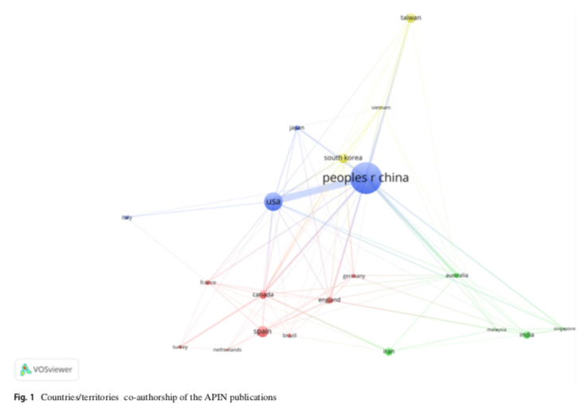

Slide 9
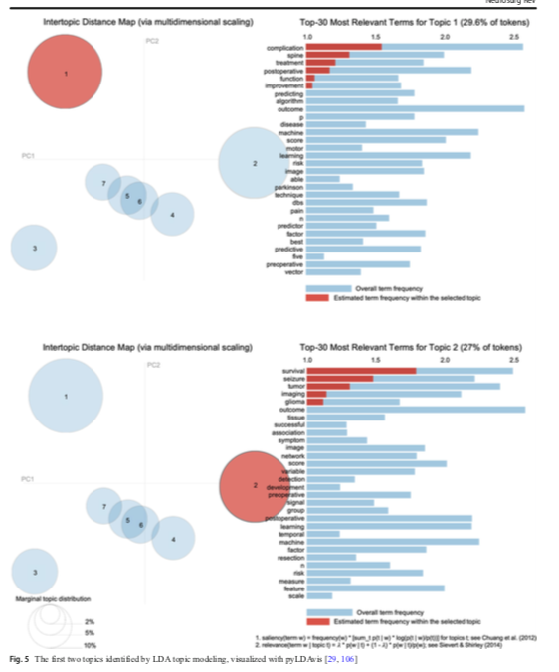

Slide 10
